Slide 1

Штучний інтелект у фармації
Міністерство охорони здоров’я України
Вінницький національний медичний університет
Вибіркова дисципліна для студентів 1 курсу фармацевтичного факультету
Вінницького національного медичного університету

Slide 2
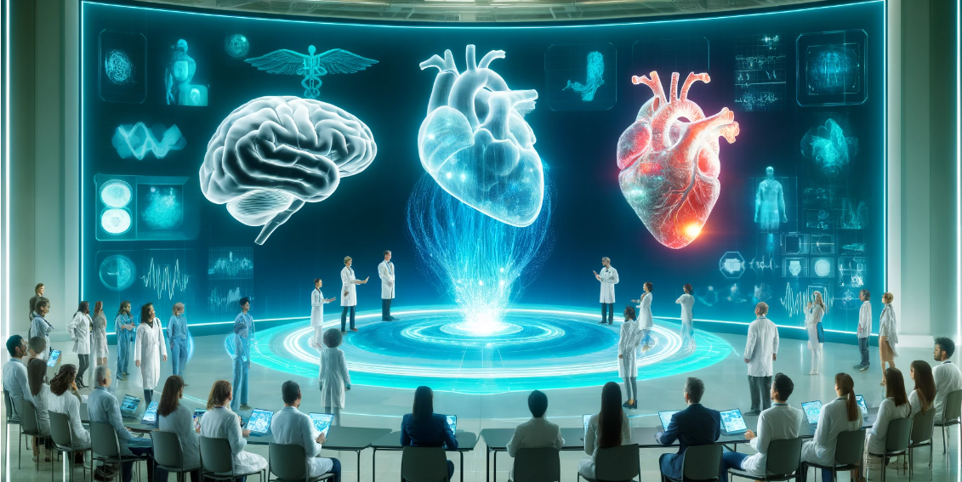
Штучний інтелект— це галузь комп’ютерних наук, яка фокусується на розробці машин і систем, здатних виконувати завдання, що зазвичай вимагають людського інтелекту, такі як навчання, розв’язання проблем і прийняття рішень.

Slide 3
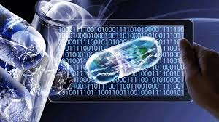
Штучний інтелект (AI) — це набір технологічних інструментів і алгоритмів, які надають нам прогнози, рекомендації та рішення щодо змін цифрового й реального середовища, базуючись на різних даних. Загалом, він повинен виконувати завдання, які, як вважалося раніше, може виконати тільки людина.

Slide 4
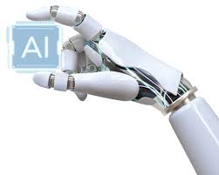
Впровадження технологічного прогресу тільки сприятиме розвитку фармації у розробці та інновації ліків, оскільки штучний інтелект (ШІ) може аналізувати велику кількість інформації та має можливість проводити скринінг клінічних випробувань, які є важливою частиною розробки сучасних лікарських засобів.

Slide 5
Мета викладання курсу
«Штучний інтелект у фармації»
формування та розвиток у майбутніх фармацевтів компетентності взаємодії з доступними сервісами на основі алгоритмів ШІ (пошукова система Google, ChatGPT, соціальних мереж), основними напрямками машинного навчання такими як класифікаційні задачі, регресійні та лінгвістичні моделі, нейронні мережі та експертними системами підтримки прийняття рішень на основі алгоритмів штучного інтелекту на всіх етапах профілактики, попередження, діагностики, лікування та реабілітації.

Slide 6
В результаті вивчення курсу здобувач вищої освіти опанує:
принципи роботи з інформацією в цифровому вигляді,
принципи перегляду, перевірки даних на достовірність, критичне оцінювання, аналітичне мислення, статистична обробка даних та їх інтерпретація, висновки на основі аналізу даних;
принципи роботи з інформацією в цифровому вигляді, принципи побудови та застосування алгоритмів штучного інтелект та машинного навчання;
принципи побудови та тестування моделей на основі алгоритмів ШІ;

Slide 7
В результаті вивчення курсу здобувач вищої освіти опанує:
принципи системного аналізу, підтримки процесів прийняття рішень, роботи з великими масивами даних;
можливості та обмеження алгоритмів ШІ у галузі охорони здоров’я;
особливості застосування ChatGPT, пошукових систем Google та соціальних мереж;
принципи роботи Експертної системи з використанням алгоритмів Штучного інтелекту в спеціалізованих медичних діагностичних, лабораторних та терапевтичних системах.

Slide 8
Вивчення курсу навчить впроваджувати цифрові технології у фармацевтичній галузі, які демонструють суттєвий вплив на всі ключові аспекти виробництва та управління:
1. Прискорення розробки нових ліків та медичних виробів. Завдяки машинному навчанню скорочується час і витрати на розробку нових препаратів. Алгоритми ШІ можуть прогнозувати, як молекули взаємодіють з білками, що є ключовим етапом у створенні нових терапевтичних засобів.
2. Персоналізація лікування через 3D-друк лікарських форм. ШІ розробляє індивідуалізовані рецептури, адаптовані до конкретних характеристик пацієнтів.
3. Оптимізація ланцюгів постачання. Прогнозування попиту та аналіз можливих збоїв дають змогу ефективніше управляти запасами та скорочувати ризики перебоїв у постачанні.
4. Підвищення якості продукції. Впровадження систем машинного зору та алгоритмів ШІ для контролю якості лікарських засобів дозволяє автоматично виявляти дефекти таблеток.
5. Конкурентні переваги через цифровізацію. У компаній, які активно впроваджують цифрові технології, підвищується ефективність виробництва та якості продукції.

Slide 9
Обирайте курс
«Штучний інтелект у фармації»

